Slide 1
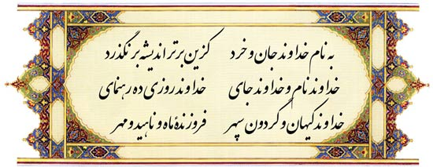

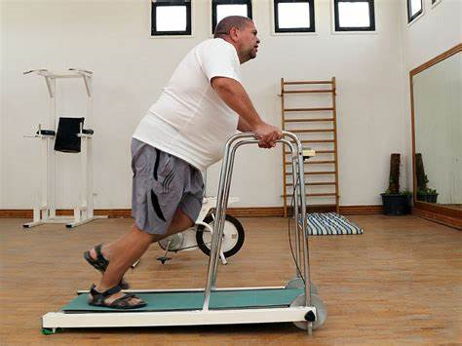
1
دانشکده علوم ورزشی دانشگاه بیرجند

Slide 2
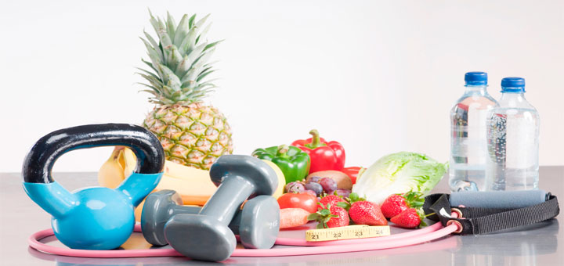
2
پیامدهای چاقی و اضافه وزن و ارائه تمرینات ورزشی مدرن
حمید رضا اختر
زمان: سه شنبه 1398/03/19 ساعت 14:00 تا 16:00 مکان: پردیس علوم رفتاری
دانشکده علوم ورزشی دانشگاه بیرجند

Slide 3
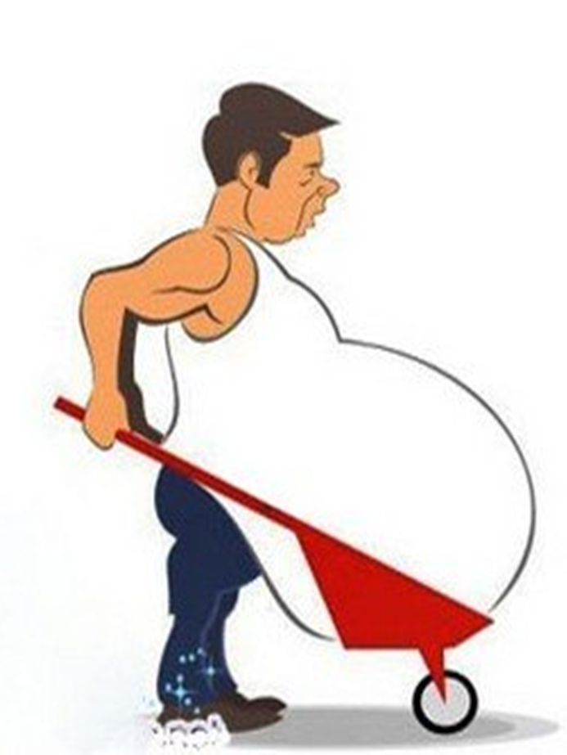
* چاقی وضعیتی مزمن است که با افزایش بیش از اندازه مقدارچربی بدن مشخص می شود.
* چاقی به واقع یک اختلال پیچیده تنظیم اشتها و متابولیسم انرژی است که توسط عوامل زیست شناختی خاصی کنترل می گردد.
* چاقی یعنی افزایش شدید چربی به نسبت وزن بدون چربی .
چاقی ((Obesity
3
دانشکده علوم ورزشی دانشگاه بیرجند

Slide 4
چاقی ((Obesity
4
Underweight
6.3%
Underweight
5.2%
Normal weight
12.6%
Normal weight
39.2%
Obese
25.2%
Overweight
42.8%
Overweight
57%
Obese
11.1%
Men
Women
دانشکده علوم ورزشی دانشگاه بیرجند

Slide 5
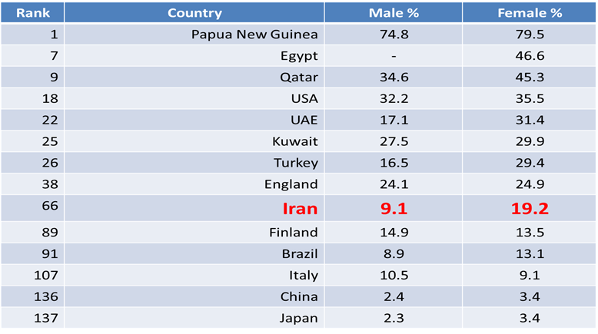
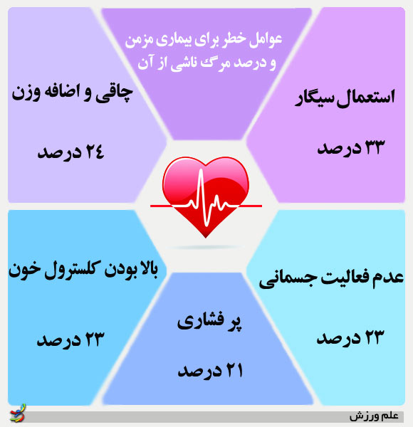
ﻣﻮﺿﻮع چاقی بطور عمده ﻣﺸﻜﻞ ﺟﻮاﻣﻊ ﻏﺮﺑﻲ ﺑﻪ ﺷﻤﺎر می رفت، وﻟﻲ در ﭼﻨﺪ ﺳﺎل ﮔﺬﺷﺘﻪ اﻳﻦ ﻣﻌﻀﻞ ﺑﻪ ﺳﺮاﺳﺮ ﻛﺸﻮرﻫﺎي ﺟﻬﺎن ﺳﺮاﻳﺖ ﻛﺮده اﺳﺖ؛ ﺑﻪ ﻃﻮري ﻛﻪ از ﺳﺎل 2000 مشکل ﭼﺎﻗﻲ به ﺣﺪي اﻓﺰاﻳﺶ ﻳﺎﻓﺖ ﻛﻪ ﺳﺎزﻣﺎن ﺑﻬﺪاﺷﺖ ﺟﻬﺎﻧﻲ آن را ﺑﻪ ﻋﻨﻮان ﺑﺰرﮔﺘﺮﻳﻦ ﺗﻬﺪﻳﺪ ﻛﻨﻨﺪه ﺳﻼﻣﺘﻲ معرفی کرده است.
چاقی ((Obesity
5
دانشکده علوم ورزشی دانشگاه بیرجند

Slide 6
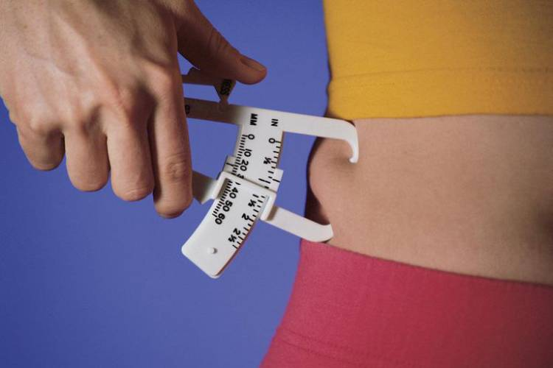
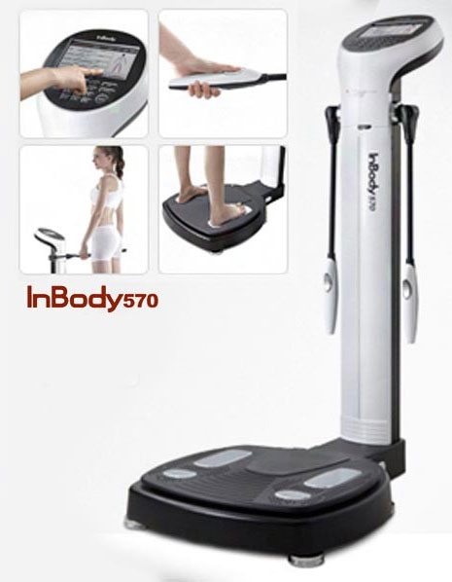
ارزیابی و تشخیص چاقی:
*روش آنتروپومتریکی
*ضخامت چین پوستی
*وزن سنجی زیر آب
*مقاومت بیوالکتریکی(BIA)
*برآورد جذب اشعه ایکس(DEXA)
*پرتونگاری کامپیوتری(CT)
*تعیین آب کل بدن و پتاسیم بدن
* استفاده از BMI
بهترین روش برای ارزیابی چاقی محاسبه درصد چربی بدن است.
روش های ارزیابی چاقی
6
دانشکده علوم ورزشی دانشگاه بیرجند

Slide 7

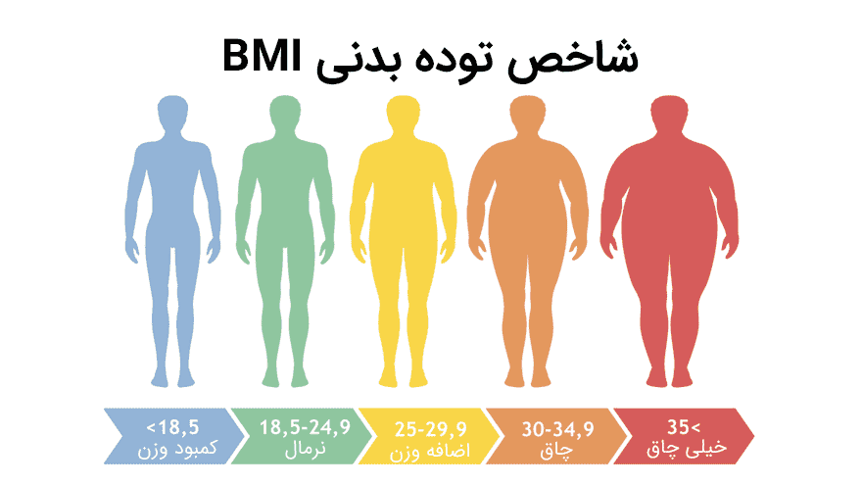
شاخص توده بدن = (وزن بر حسب کیلوگرم) تقسیم بر (قد بر حسب متر به توان ۲)
به عنوان مثال اگر وزن شما ۷۰ کیلوگرم و قد شما ۱۸۰ سانتی‌متر باشد، محاسبات به این شکل انجام خواهد شد:
وزن = ۷۰ کیلوگرم
قد = ۱٬۸ متر به توان ۲ = ۳٬۲۴
شاخص حجم بدن = ۲۱٬۶۰
BMI
7
دانشکده علوم ورزشی دانشگاه بیرجند

Slide 8
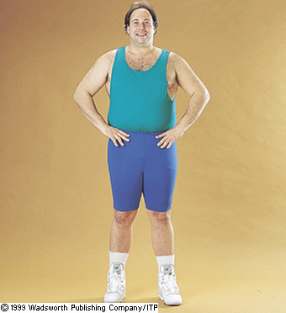
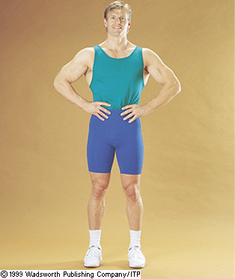
Limitations of BMI
BMIمحدودیت
8
Both men have a BMI of 31
دانشکده علوم ورزشی دانشگاه بیرجند

Slide 9
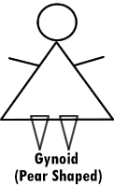
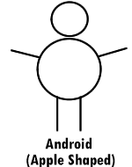
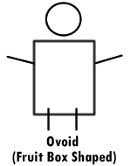
Basic Somatotypes
Basic Somatotypes
9
دانشکده علوم ورزشی دانشگاه بیرجند

Slide 10
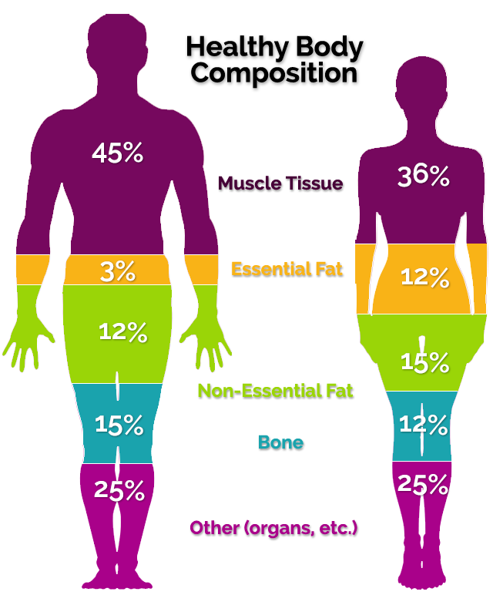
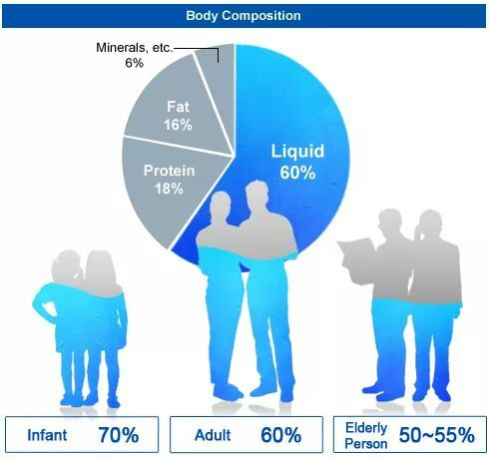
ترکیب بدن
10
دانشکده علوم ورزشی دانشگاه بیرجند

Slide 11
طبقه بندی مبتنی بر درصد چربی
11
Body fat percentages for males and females and their classification
Males | Females | Rating
5-10 | 8-15 | Athletic
11-14 | 16-23 | Good
15-20 | 24-30 | Acceptable
21-24 | 31-36 | Overweight
>24 | >37 | Obese
Please keep in mind that these are only rough estimates. The term athletic in this context refers to sports where low body fat is an advantage.
Sport Nutrition, Second Edition, by Asker Jeukendrup, PhD, and Michael Gleeson, PhD.
دانشکده علوم ورزشی دانشگاه بیرجند

Slide 12
*علل ژنتیكی
*عوامل محیطی (سبک زندگی)
*بیماری ها
*داروها
*اختلالات عصبی و مشكلات روانی
علل چاقی
12
بیماری ها:
* كم كاری غده تیروئید
* اختلالات عصبی _ عضلانی، بیماری های استخوان و مفاصل به صورت غیرمستقیم و از طریق كاهش فعالیت باعث چاقی می شوند.
* اختلالات هورمونی تعادل متابولیكی بدن را به هم زده و یكی از عوارض خود را با چاقی نشان دهد.
داروها:
* بسیاری از داروها در افزایش وزن نقش دارند.
* این اثرات ممكن است مستقیم باشد مثل داروهای ضدبارداری یا كورتون ها و یا در اثر پیامدهای ناشی از دارو باشد مثل داروهای ضد افسردگی و ضد اضطراب كه با ایجاد خواب آلودگی و بی تحركی سبب كاهش در مصرف انرژی می شوند.
* اختلالات عصبی و مشکلات روانی:
با توجه به غیرفعال كردن افراد سبب چاقی شده و مصرف داروهای مختلف این اثرات را دوچندان می نماید.
چاقی در معلولین ذهنی شایع است.
دانشکده علوم ورزشی دانشگاه بیرجند

Slide 13
* کم تحرکی:
بازی های رایانه ای و عدم تحرک در قالب بازی های کودکان
* تغذیه غلط:
فست فودها
تنقلات نامناسب
وعده های غذایی نامناسب
عوامل مرتبط با چاقی در کودکان ايرانی
13
دانشکده علوم ورزشی دانشگاه بیرجند

Slide 14
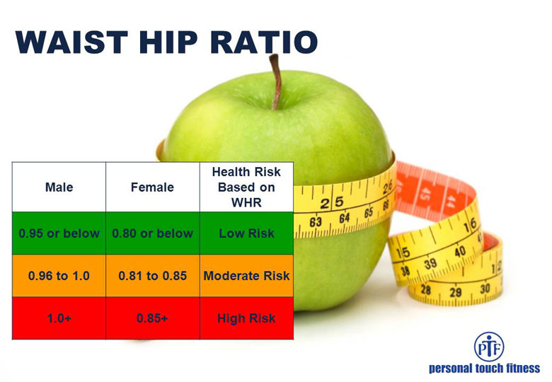
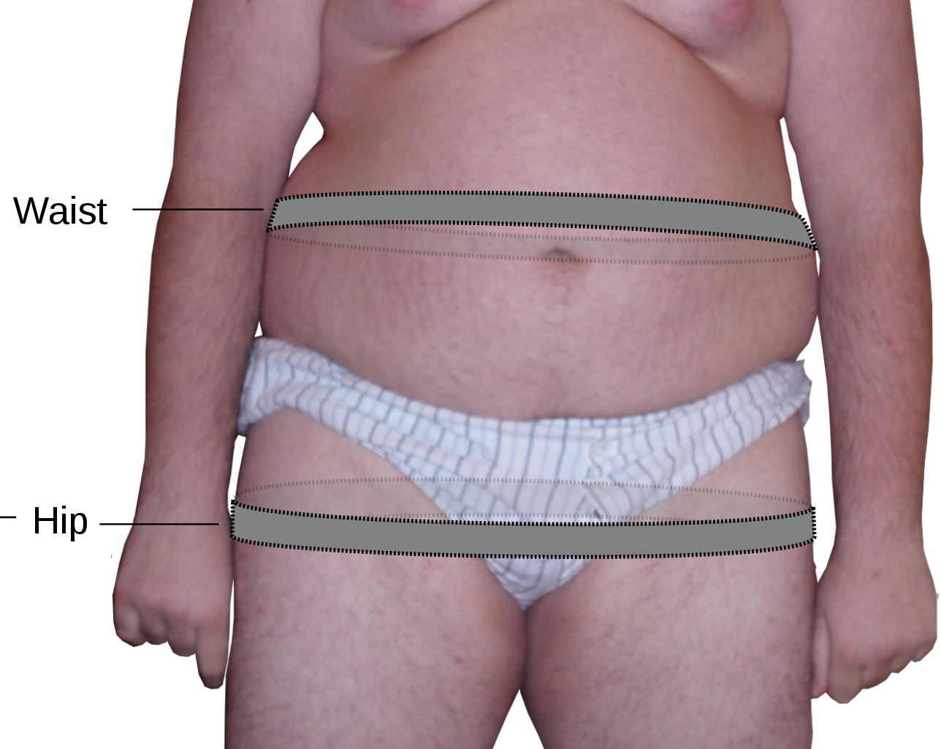
ارتباط عوامل ریسک و نسبت کمر به کفل
14
دانشکده علوم ورزشی دانشگاه بیرجند

Slide 15

بيماري هاي ناشي از چاقي بزرگسالان
15
بیماری های روانی
ديابت مليتوس
مقاومت به انسولين
پرفشاري خون
بيماري هاي قلبي
هيپرليپيدمي يا ديس ليپيدمي
افزايش ساخت كلسترول
آرتريت روماتوئيد
افزايش فشار مهره ها
درد ناحيه كمر و مفاصل
ديگر مشكلات ارتوپديك
بيماري هاي تنفسي
انواع سرطان
هزینه درمان
دانشکده علوم ورزشی دانشگاه بیرجند

Slide 16
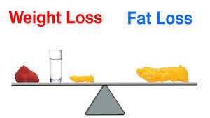
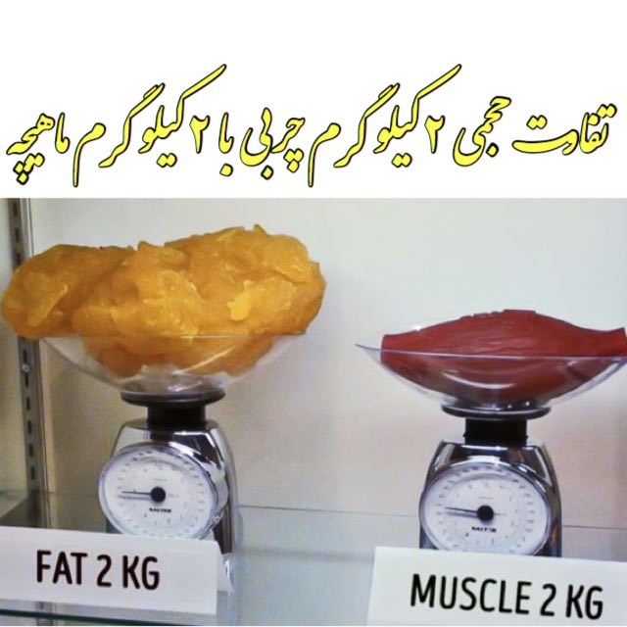
ده کیلو گرم کاهش وزن موجب :
25 %- 20% کاهش در مرگ ومیر تام
40%-30 % کاهش درمرگهای مرتبط با دیابت
50%-40% کاهش در مرگ ومیرهای ناشی ازسرطان
تفاوت در روش شناسی چگونگی درمان، انتخاب بیمار، مقدار کاهش وزن و ...در میزان این فواید مؤثر است.
فواید و نوع کم کردن وزن
16
دانشکده علوم ورزشی دانشگاه بیرجند

Slide 17
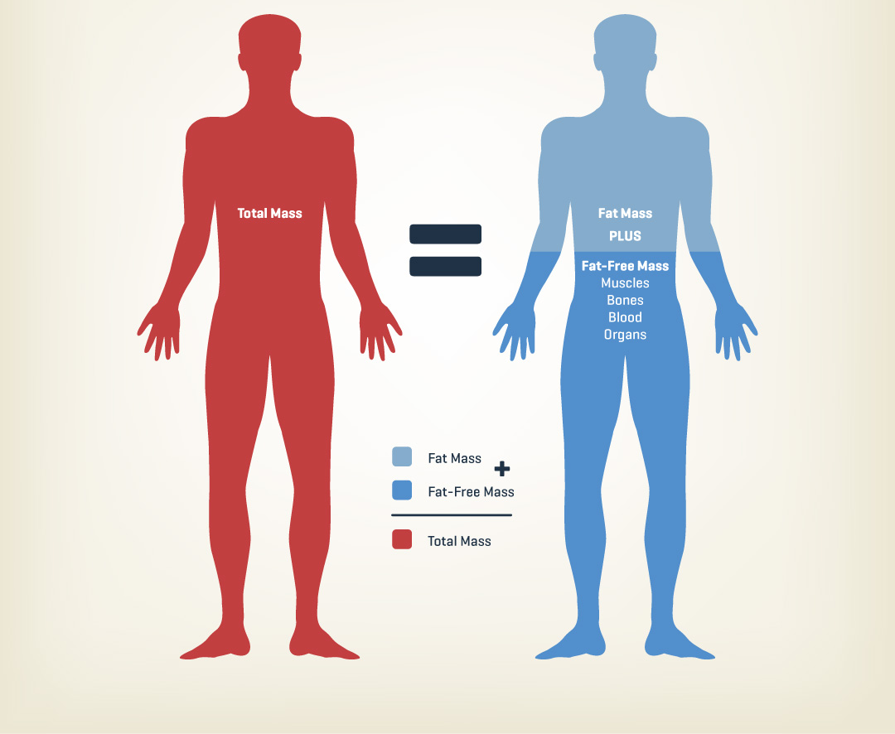
افزایش بافت غیر چربی و یا کاهش بافت چربی = کاهش درصد چربی
تغییر در درصد چربی بدن
17
دانشکده علوم ورزشی دانشگاه بیرجند

Slide 18
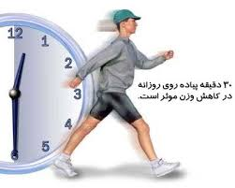
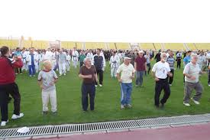
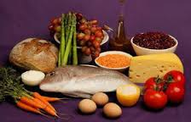
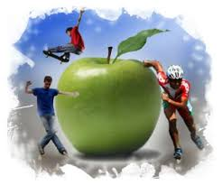

راه حل برای رفع مشکل:
روش موثر براي مقابله با اين وضعيت، کاهش انرژي دريافتي روزانه و افزايش انرژي مصرفي روزانه از راه فعاليت بدني بيشتر و يا هر دوي اين ها با هم است.
فعالیت ورزشی وتعادل انرژی
18
  اصلاح سبک زندگي و افزايش فعاليت بدني
18
دانشکده علوم ورزشی دانشگاه بیرجند

Slide 19
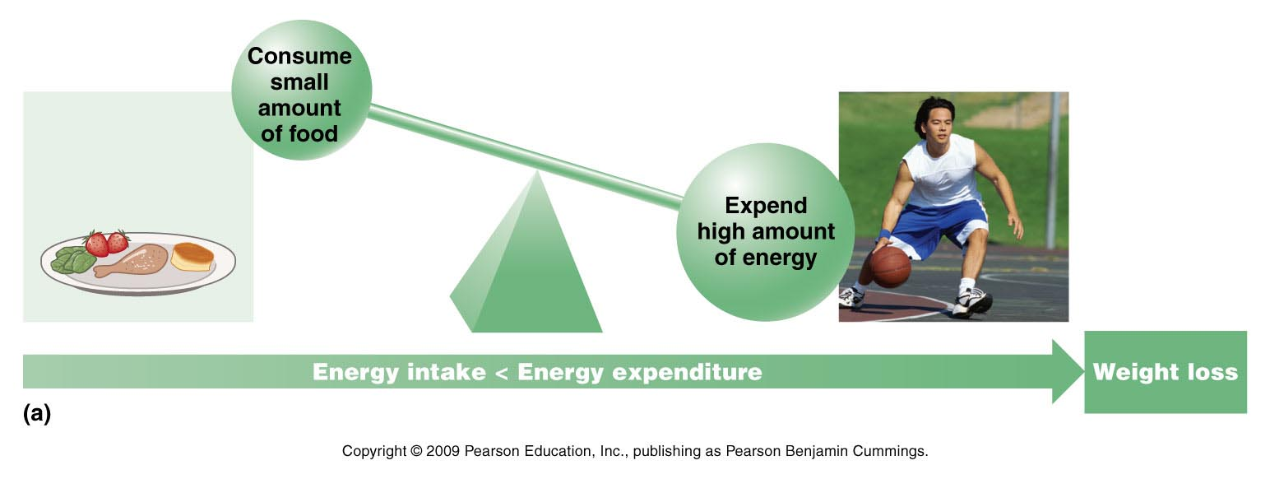
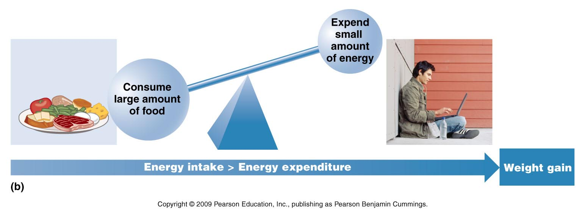
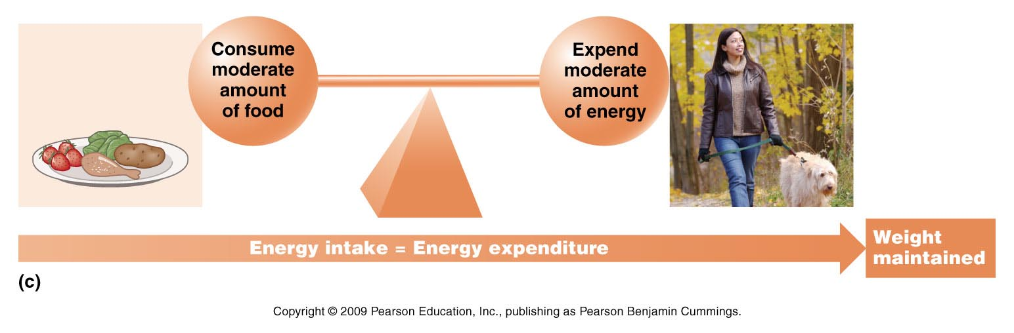
فعالیت ورزشی وتعادل انرژی
19
19
دانشکده علوم ورزشی دانشگاه بیرجند

Slide 20
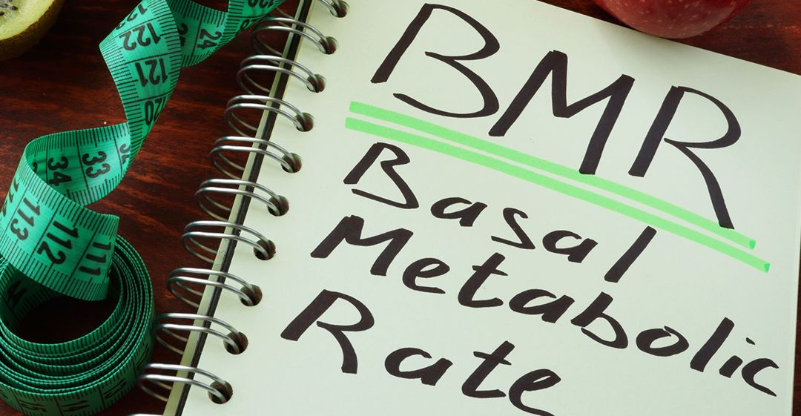
* مخفف عبارت انگلیسی Basal Metabolic Rate
(میزان متابولیسم پایه) است.
* BMR معیاری برای ارزیابی مقدار کالری مورد نیاز بدن می باشد.
* BMR عددی است که نشان دهنده مقدار کالری است که باید روزانه توسط فرد استفاده شود.
* برای محاسبه ی BMR به 4 پارامتر نیاز است که عبارتند از :
وزن(weight)، قد (height)، سن(age)و جنسیت (sex).
با توجه به پارامترهای بالا مشاهده می شود که BMR بر خلاف BMI به جنسیت و سن وابسته است.
متابوليسم پايه يا استراحت BMR
20
20
دانشکده علوم ورزشی دانشگاه بیرجند

Slide 21
* محاسبه BMR در مردان با فرمول هریس – بندیکت:
دراین روش انرژی مورد نیاز متابولیسم پایه بر حسب
کیلوکالری در روز مطابق فرمول های زیر برای مردان
و زنان قابل محاسبه می باشد.
در این فرمول ها سن برحسب سال،قد برحسب سانتی متر و وزن بر حسب کیلوگرم در نظر گرفته می شود:
در زنان :[ BMR= 655 + [9.6 x Weight(kg) ] + [1.8 x Height(cm) ] – [4.7 x Age
در مردان :[ BMR= 66 + [ 13.7 x Weight(kg) ] + [ 5 x Height(cm) ] – [ 6.8 x Age
همان طور که مشاهده می کنید رابطه ی محاسبه ی BMR برای زنان و مردان متفاوت است چراکه مقدار نیاز بدن زنان و مردان به انرژی متفاوت است.
فرمول محاسبه BMR برای زنان و مردان
21
21
دانشکده علوم ورزشی دانشگاه بیرجند

Slide 22
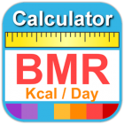
مثلا در مردی که 80 کیلوگرم وزن ، 170 سانتی متر قد ، 25 سال سن دارد BMR به صورت زیر محاسبه می شود:
BMR = 66+ [ 13.7 x 80 ] + [5 x 170 ] – [6.8 x 25] = 1842
یعنی چنین مردی روزانه به 1824 کالری انرژی نیاز دارد.
این در حالی است که مقدار BMR برای زنی با همین شرایط برابر 1611 خواهد بود. یعنی نیاز یک مرد به انرژی بیش از یک زن است، زیرا با شرایط جسمی و سنی یکسان BMR یک مرد از یک زن بیشتر است.
متابوليسم پايه يا استراحت BMR
22
22
دانشکده علوم ورزشی دانشگاه بیرجند

Slide 23
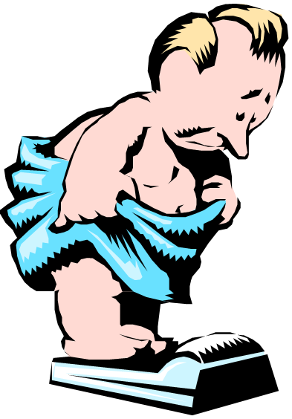
* برای ذخیره یک کیلو چربی اضافه بر وزن بدن دریافت 7500 کالری مورد نیاز است.
* پس اگر شخص 60 کیلویی بجای 1800 کالری
در روز 2050 (یعنی 250 کالری بیش از
میزان مورد نیاز) دریافت کند ماهیانه یک
کیلو به وزنش اضافه خواهد شد.
ارتباط انرژی دریافتی و چاقی
23
23
دانشکده علوم ورزشی دانشگاه بیرجند

Slide 24
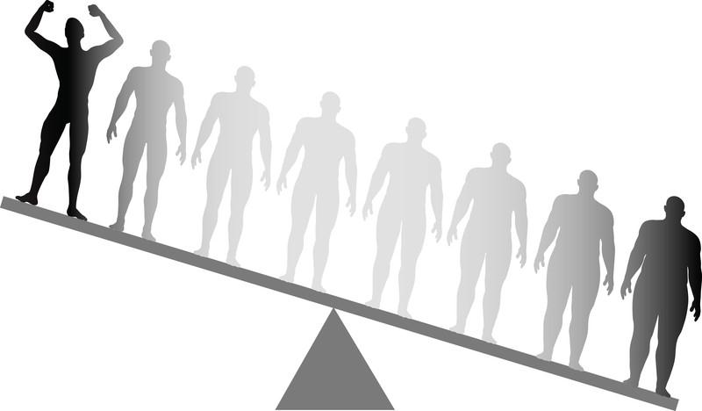
* رژیم غذایی
* رفتار درمانی
* فعالیت ورزشی
* دارو درمانی
* جراحی
راه های کنترل و کاهش وزن
24
24
دانشکده علوم ورزشی دانشگاه بیرجند

Slide 25
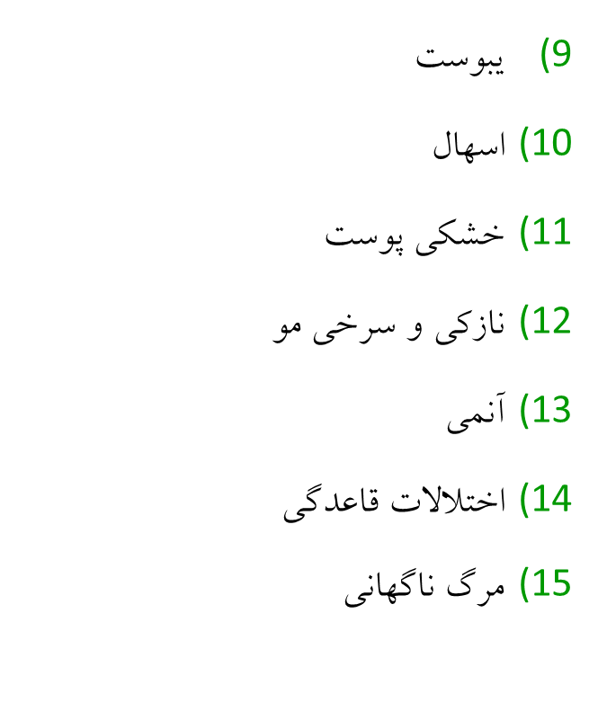
عوارض رژيم‌هاي خيلي كم‌كالري:
عوارض رژيم‌هاي خيلي كم‌كالري:
25
مشکلات مزاجی
اختلالات هورمونی
خشكي پوست
نازكي و سرخي مو
آنمي
اختلالات قاعدگي
مرگ ناگهاني
↓ پتاسيم
↑ كتونوري
نقرس
↑ كلسترول سرم
سنگ‌هاي صفراوي
عدم تحمل به سرما
خستگي
عصبانيت
25
دانشکده علوم ورزشی دانشگاه بیرجند

Slide 26
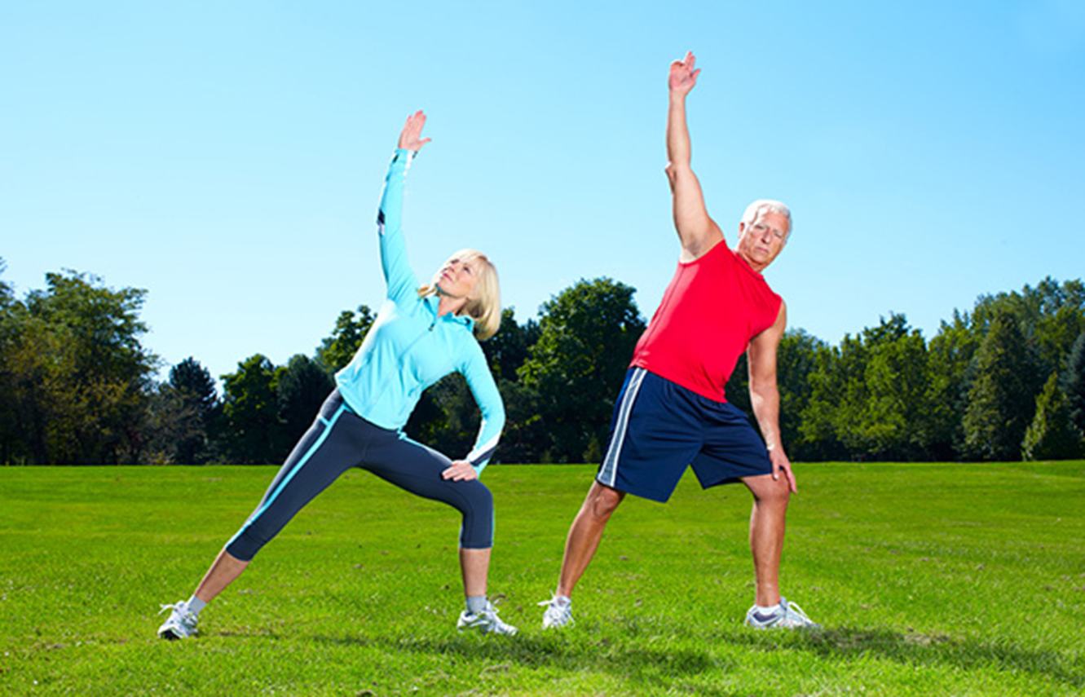
ویژگی متغیر تمرینی افراد چاق:
* شدت:شدت تمرین باید طوری باشد که بیمار بتواند یک ساعت فعالیت را در روز تحمل کند.
* تکرار: به منظور کاهش وزن بیمار و حفظ این وزن از دست رفته برای مدت زمان طولانی، تغییرات رفتاری در میزان فعالیت بدنی باید ثابت و طولانی باشد.
* مدت:بیماران چاق باید با 20 دقیقه در روز شروع کنند و به تدریج مدت تمرین را به60 دقیقه در هر روز افزایش دهند.
نکته:برای جلوگیری از کوفتگی و آسیب عضلانی
باید فعالیت با راه رفتن شروع شود و بتدریج بر
شدت آن افزوده شود.
ورزش درمانی:
26
26
دانشکده علوم ورزشی دانشگاه بیرجند

Slide 27
شرکت در ورزش
27
دانشکده علوم ورزشی دانشگاه بیرجند

Slide 28
فعالیت ورزشی مي تواند مصرف انرژي را به طور مستقيم افزايش دهد، و ممکن است به طور غير مستقيم از راه تغيير ترشح هورمون هاي درگير، بر دريافت انرژي و هزينه انرژي فعاليت بدني نيز اثرگذار باشد.
بديهي است مقدار کاهش وزن ناشي از ورزش به مقدار اثر جبراني آن بر غذاي دريافتي نيز بستگي دارد.
فعالیت ورزشی وتعادل انرژی
28
افزایش مصرف انرژی به طور غیر مستقیم از راه تغییر ترشح هورمون های درگیر
افزایش مصرف انرژی به طور مستقیم
فعالیت ورزشی
دانشکده علوم ورزشی دانشگاه بیرجند

Slide 29
آثار شدت فعالیت
در برخی پژوهش ها فعاليت با شدت پايين بهتر از شدت بالا موجب ايجاد تعادل منفی انرژی شد
فعالیت ورزشی وتعادل انرژی
29
اشتها
اثرشدت های مختلف فعالیت ورزشی حاد
انرژی دریافتی
هورمون های تنظیم کننده انرژی
دانشکده علوم ورزشی دانشگاه بیرجند

Slide 30
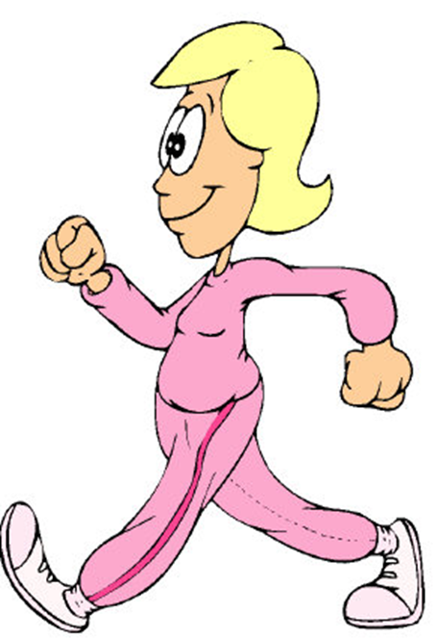
پياده روی:
از میان انواع ورزش‌ها، پیاده‌روی در زمین‌های هموار و با شیب نه چندان زیاد به ویژه برای كسانی كه تازه ورزش را آغاز می‌نمایند، تمرین بسیار مناسبی است و تقریبا برای همه افراد میسر است.
اگر می خواهيد لاغر شويد:
* قدم های بلند برداريد.
* دست ها را حركت دهيد.
* هر 10ثانيه بدون توقف روش تنفس آرام را به كار ببريد.
(6-5 ثانيه دم و حداكثر 7-6 ثانيه بازدم)
چند نمونه فعالیت ورزشی همگانی:
30
30
دانشکده علوم ورزشی دانشگاه بیرجند

Slide 31

شنا:
بعد از راهپیمایی و پیاده‌ روی‌های ساده از مناسب‌ترین و بهترین ورزش‌ها شنا می‌باشد. مخصوصا برای افرادی كه وزن بالا دارند و وزن زیاد آنان موجب فشار روی مفاصل درناحیه كمر، ستون فقرات و به خصوص مفاصل ران و زانوها می‌گردد و آنان را گرفتار ساییدگی مفاصل می‌كند، شنا یا راه‌رفتن در آب در پیشگیری از این موارد به شدت توصیه می‌شود. چرا كه درون آب به
اندازه حجم بدن از وزن شخص كاسته شده و فشار كمتری
بر مفاصل حركتی وارد می‌گردد.
از میان انواع حركات شنا، نوع قورباغه‌ای از همه بهتر
است زیرا تقریباً تمامی عضلات بدن را به تحرك وا می‌دارد.
چند نمونه فعالیت ورزشی همگانی:
31
31
دانشکده علوم ورزشی دانشگاه بیرجند

Slide 32

دوچرخه سواری:
دوچرخه‌سواری در زمینه‌ای صاف و كم شیب و خارج از مسیر اتومبیل‌ها مخصوصا در جاده‌های ییلاقی و كنار مزارع یكی از ورزش‌های بسیار مفیدی است كه آن هم مانند شنا برای افراد چاق دارای این خصوصیات است كه مفاصل كمر و پاها وزن زیاد بدن را تحمل نخواهند كرد و دچار فشار، ساییدگی و اختلال در مفاصل مزبور نخواهند شد.
این ورزش را به تدریج می‌توان بیشتر از یك ساعت
در روز و با سرعت 20 تا 25 كیلومتر در ساعت در
زمین‌هایی كه شیب متوسطی داشته باشند، ادامه داد.
چند نمونه فعالیت ورزشی همگانی:
32
32
دانشکده علوم ورزشی دانشگاه بیرجند

Slide 33
The metabolic syndrome is a complex clustering of metabolic defects associated with physical inactivity, abdominal adiposity, and aging. Purpose—To examine the effects of exercise training intensity on abdominal visceral fat (AVF) and body composition in obese women with the metabolic syndrome. Methods—Twenty-seven middle-aged, obese women (mean ± SD; age: 51 ± 9 years and body mass index: 34 ± 6 kg/m2) with the metabolic syndrome completed one-of-three 16-week aerobic exercise interventions: (i) No Exercise Training (Control): Seven participants maintained their existing levels of physical activity, (ii) Low-Intensity Exercise Training (LIET): eleven participants exercised 5 days · week-1 at an intensity ≤ lactate threshold (LT) (iii) High-Intensity Exercise Training (HIET): nine participants exercised 3 days · week-1 at an intensity > LT and 2 days ·week-1 ≤ LT. Exercise time was adjusted to maintain caloric expenditure (400 kcal·session-1). Single-slice computed tomography scans obtained at the L4-L5 disc-space and mid-thigh were used to determine abdominal fat and thigh muscle cross-sectional areas. Percent body fat was assessed by air displacement plethysmography. Results—HIET significantly reduced total abdominal fat (p<0.001), abdominal subcutaneous fat (p=0.034) and AVF (p=0.010). There were no significant changes observed in any of these parameters within the Control or LIET conditions. Conclusions—The present data indicate that body composition changes are affected by intensity of exercise training with HIET more effective for reducing total abdominal fat, subcutaneous abdominal fat and AVF in obese women with the metabolic syndrome.
شدت ورزش؟
33
  Effect of exercise training intensity on abdominal visceral fat and body composition
33
دانشکده علوم ورزشی دانشگاه بیرجند

Slide 34
تردمیل یا چرخ کارسنج؟
34
تردمیل بهتر است یا چرخ کارسنج؟
The exercise modality also has an effect on fat oxidation. Fat oxidation has been shown to be higher for a given oxygen uptake during walking and running, compared with cycling(7). The reason for this is not known, but it has been suggested that it is related to the greater power output per muscle fiber in cycling compared to that in running.
Metabolism 52: 747-752, 2003
34
دانشکده علوم ورزشی دانشگاه بیرجند

Slide 35
شدت ورزش؟
35
35
دانشکده علوم ورزشی دانشگاه بیرجند
Juul Achten, Michelle C Venables, Asker E Jeukendrup, Fat oxidation rates are higher during running compared with cycling over a wide range of intensities, Metabolism,52(6), 2003, 747-752.

Slide 36
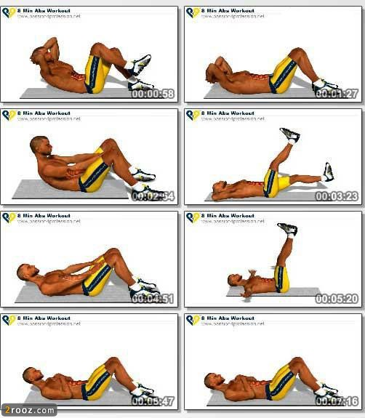
آیا تمرینات شکمی موجب کاهش چربی شکمی می شود؟
تمرينات شکمی (Abdominal Exercise )
36
36
دانشکده علوم ورزشی دانشگاه بیرجند

Slide 37
تمرينات شکمی (Abdominal Exercise )
37
The effect of abdominal exercise on abdominal fat.
J Strength Cond Res. 2011 Sep;25(9):2559-64. Vispute SS¹, Smith JD, LeCheminant JD, Hurley KS. ¹Department of Kinesiology & Health Education, Southern Illinois University Edwardsville, Edwardsville, Illinois, USA. svispute@uic.edu
Abstract
The purpose of this study was to investigate the effect of abdominal exercises on abdominal fat. Twenty-four healthy, sedentary participants (14 men and 10 women), between 18 and 40 years, were randomly assigned to 1 of the following 2 groups: control group (CG) or abdominal exercise group (AG). Anthropometrics, body composition, and abdominal muscular endurance were tested before and after training. The AG performed 7 abdominal exercises, for 2 sets of 10 repetitions, on 5 d·wk(-1) for 6 weeks. The CG received no intervention, and all participants maintained an isocaloric diet throughout the study. Significance was set at p = 0.05 for all tests. There was no significant effect of abdominal exercises on body weight, body fat percentage, android fat percentage, android fat, abdominal circumference, abdominal skinfold and suprailiac skinfold measurements. The AG performed significantly greater amount of curl-up repetitions (47 ± 13) compared to the CG (32 ± 9) on the posttest. Six weeks of abdominal exercise training alone was not sufficient to reduce abdominal subcutaneous fat and other measures of body composition. Nevertheless, abdominal exercise training significantly improved muscular endurance to a greater extent than the CG.
37
دانشکده علوم ورزشی دانشگاه بیرجند

Slide 38
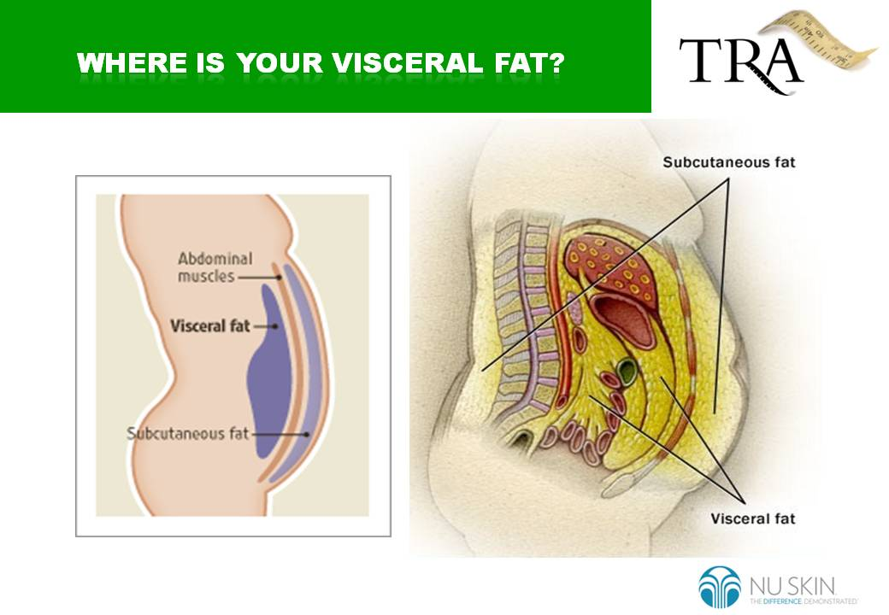
تمرينات شکمی (Abdominal Exercise )
38
38
دانشکده علوم ورزشی دانشگاه بیرجند

Slide 39
ویدئو
تمرينات شکمی (Abdominal Exercise )
39
39
دانشکده علوم ورزشی دانشگاه بیرجند

Slide 40
* محققان استرالیایی دریافتند خانم هایی که تنها ظرف 20 دقیقه و 3 بار در هفته به مدت 8 ثانیه بیشتر فعالیت ورزشی شدید دارند با 12 ثانیه فعالیت سبک نسبت به آنهایی که 2 بار در هفته تمرین طولانی تر دارند ، سریع تر لاغر می شوند.
* این فواصل سوخت کالری را در طول ورزش و بعد از آن افزایش می دهد که به پایین آوردن سریع وزن کمک می کند .
* همچنین بر سطح بیوشیمی نیز مؤثر است .
* مؤلف ای گیل تراپر، پزشک و محقق ورزشی دانشگاه ویلز جنوبی استرالیا می گوید: فعالیت شدید ورزشی ، لاکتات تولید می کند که یک محصول جانبی برای شکستن کربوهیدرات ها در تولید انرژی است که موجب سوزاندن چربی می شود .
تمرينات تناوبی شدید (HIIT)
40
40
دانشکده علوم ورزشی دانشگاه بیرجند

Slide 41
دقیقه* فعالیت
00:00 گرم کردن بدن ، پیاده روی معمولی
2:00 با سرعت دویدن ، تا جایی که می توانید سریع بدوید
2:15 آهسته راه بروید
2:45 سریع بدوید
3:00 راه بروید
3:30 15 ثانیه به صورت یکی در میان با سرعت بدوید و 30 ثانیه راه بروید .
بیش از 6 بار این کار را انجام دهید .
8:00 پایان
تمرین 1) 8 دقیقه تقویت انرژی
41
41
دانشکده علوم ورزشی دانشگاه بیرجند

Slide 42
00:00 با راه رفتن آهسته خودتان را گرم کنید
2:00 سرعت را بالا ببرید .
حرکات خم شدن یا استقامتی را انجام دهید تا حدی که به سختی بیافتید .
2:30 راحت نفس بکشید . سرعت را کم کنید .
حرکات خم شدن یا استقامتی را انجام دهید تا حدی که راحت قدم بردارید .
3:00 سرعت را بالا ببرید
3:20 آهسته و راحت تمرین کنید
4:00 به طور یکی در میان 20 ثانیه با سرعت بالا تمرین کنید و 40 ثانیه
آهسته تا 7 بار این کار را ادامه دهید .
11:00 آرام قدم بزنید
12:00 پایان
تمرین 2) 12 دقیقه کالری بسوزانید
42
42
دانشکده علوم ورزشی دانشگاه بیرجند

Slide 43
00:00 با راه رفتن اطراف مکان خود و درجا زدن خود را گرم کنید
2:00 پرش پروانه
2:12 درجا زدن
2:30 اسکیت تند
2:42 درجا
3:00 زانو بلند
3:12 درجا
3:30 چرخش
3:42 درجا
4:00 حرکات بالا را به همین صورت ( یکی درمیان ) تکرار کنید تا 7 بار
18:00 آرام راه بروید 20:00 پایان
تمرین 3) 20 دقیقه سوزاندن چربی
43
43
دانشکده علوم ورزشی دانشگاه بیرجند

Slide 44
* فعاليت هايی را انجام دهيد كه گروه عضلانی بزرگ را مورد هدف قرار دهد.
* علاوه بر وزنه و دمبل، می توانيد از لوله های پلاستيكی يا نوارهای قابل ارتجاع برای ايجاد مقاومت استفاده كنيد.
* فعاليت های مقاومتی را دو بار در هفته انجام دهيد و تدريجاَ به سه بار در هفته افزايش دهيد.
* حتماَ روزهاي غيرمتوالی تمرين كنيد.
* نکته: توصیه تمرینی برای بیماران چاق باید شامل وزنه هایی با 30 تا 40 درصد اوج قدرت، 15 تا 20 تکرار در هر ثانیه، 8 تا 12 ایستگاه و نزدیک به 20 تا 30 دقیقه در هر جلسه باشد.
تمرينات مقاومتی
44
44
دانشکده علوم ورزشی دانشگاه بیرجند

Slide 45
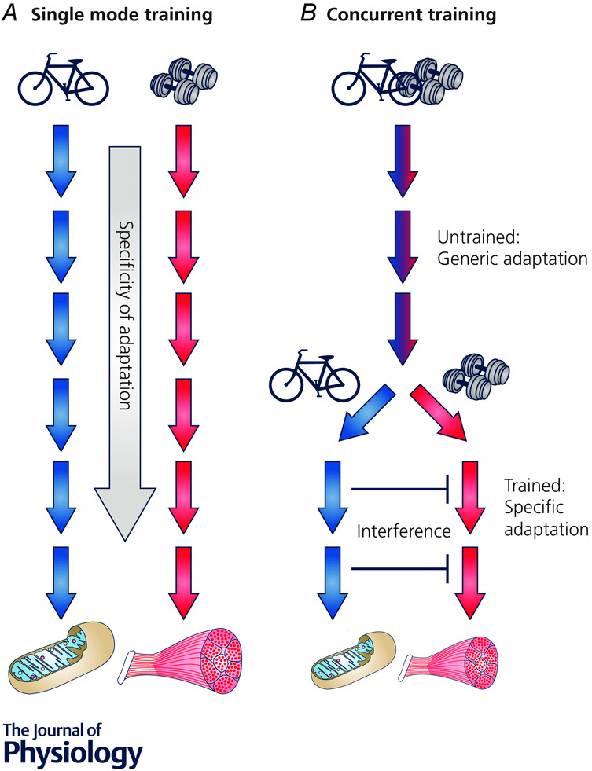
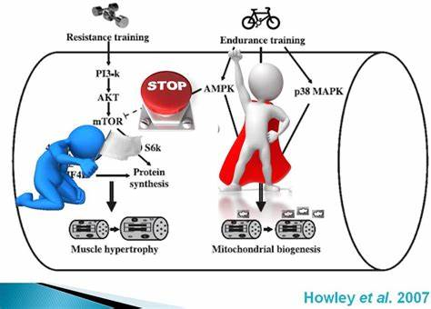
* تمرینات Concurrent یا همزمان:
* تلفیقی از تمرینات هوازی و تمرینات مقاومتی است که در آن به تقدم و تأخر دو مؤلفه تمرین توجه می شود.
* تمرینات کانکارنت به شکل های مختلفی انجام می‌شود.
تمرينات همزمان
45
45
دانشکده علوم ورزشی دانشگاه بیرجند

Slide 46
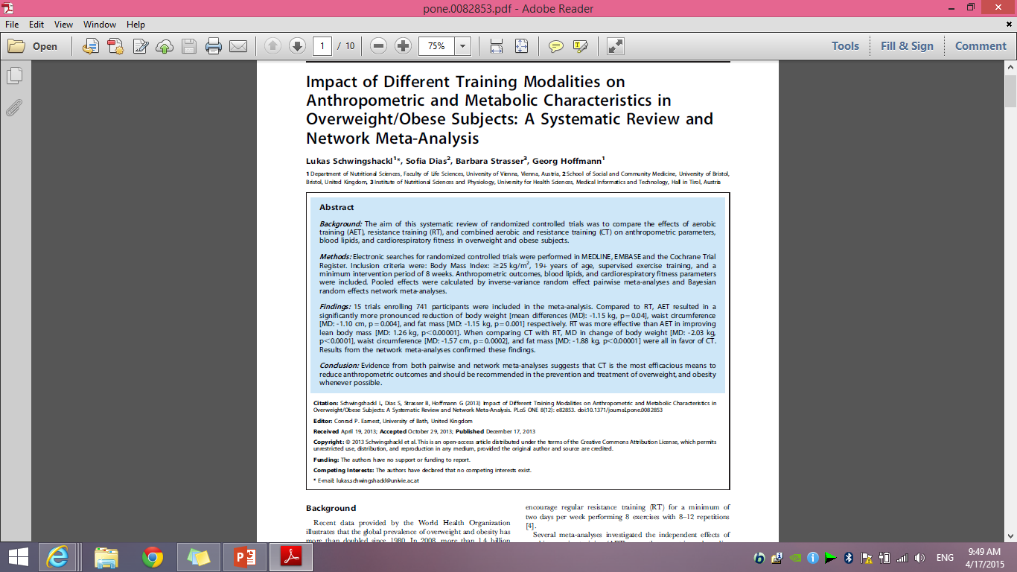
نوع ورزش (مقاومتی یا هوازی یا ترکیبی)؟
46
46
دانشکده علوم ورزشی دانشگاه بیرجند

Slide 47
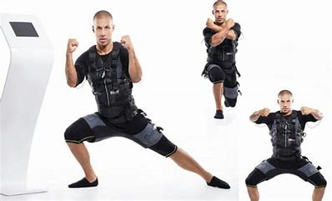
* ایکس بادی:
سیستم مدرن و فشرده ورزشی است که با پوشیدن جلیقه مخصوص و ارسال پالس های مدیریت شده به تمام عضلات بدن آنها را با سرعت بالا ورزش میدهد و در طول جلسات ۲۰ دقیقه ای و برای ساعت ها بعد از آن کالری قابل توجهی (حدود ۱۵۰۰ کالری) سوخته میشود و البته با این روش در مدت کوتاهی به اندام ایده آل خود میرسید.
تمرينات ایکس بادی
47
47
دانشکده علوم ورزشی دانشگاه بیرجند

Slide 48
ویدئو
تمرينات ایکس بادی
48
48
دانشکده علوم ورزشی دانشگاه بیرجند

Slide 49
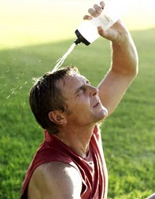
* دلایل فیزیولوژیکی
* افزایش جریان خون به پوست برای دفع گرما و متعاقب آن کاهش جریان خون به بافت چربی و بافت عضلانی در محیط گرم.
* کاهش برونده قلبی به دلیل کاهش حجم پلاسما که منجر به کاهش اکسیژن رسانی می شود.
ورزش در محیط گرم؟
49
49
دانشکده علوم ورزشی دانشگاه بیرجند

Slide 50
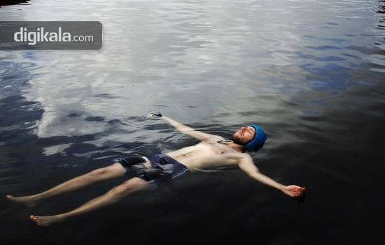
ورزش در محیط گرم با کاهش اشتها و دریافت انرژی در وعده غذایی بعدی همراه است.
ورزش در محیط گرم؟
50
50
دانشکده علوم ورزشی دانشگاه بیرجند

Slide 51
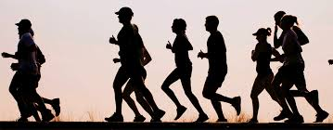
Fat oxidation rates are on average 0.5 grams per min at the optimal exercise intensity.
So in order to oxidize 1 kg of fat mass, more than 33 hours of exercise is required.
چقدر ورزش کنیم؟
51
51
دانشکده علوم ورزشی دانشگاه بیرجند

Slide 52
* نتایج تحقیقات نشان داد تفاوت در بسیاری از شاخص ها وجود ندارد اما با ورزش کاهش چربی احشایی دو برابر بیشتر از رژیم غذایی است.
* با رژیم غذایی ممکن است علاوه بر چربی بافت غیر چربی نیز از دست برود که این به ضرر ماست.
* برخی تحقیقات نشان دادند که ورزش می تواند در بهبود سطح تغذیه ای هم نقش داشته باشد.
* رژیم های غذایی سخت ممکن است بدن را در شرایط قحطی قرار دهد و پس از قطع رژیم غذایی وزن کم شده حتی فراتر از قبل باز گردد.
* رژیم های غذایی سنگین ممکن است بدن را در معرض کمبود برخی از مواد غذایی قرار دهد که گاهی بسیار خطرناک و عوارض آن غیر قابل برگشت می باشد.
* با ورزش علاوه بر فواید کنترل وزن فواید دیگر ورزش نیز کسب می شود.
ورزش بهتر است یا رژیم غذایی؟
52
52
دانشکده علوم ورزشی دانشگاه بیرجند

Slide 53
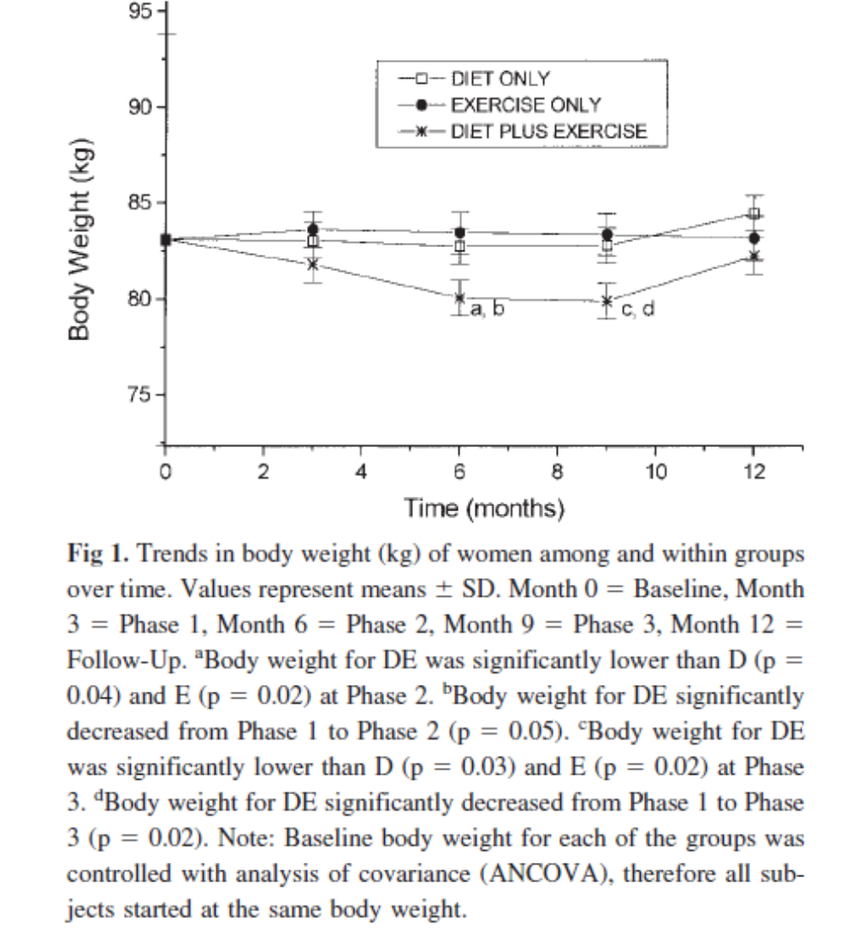
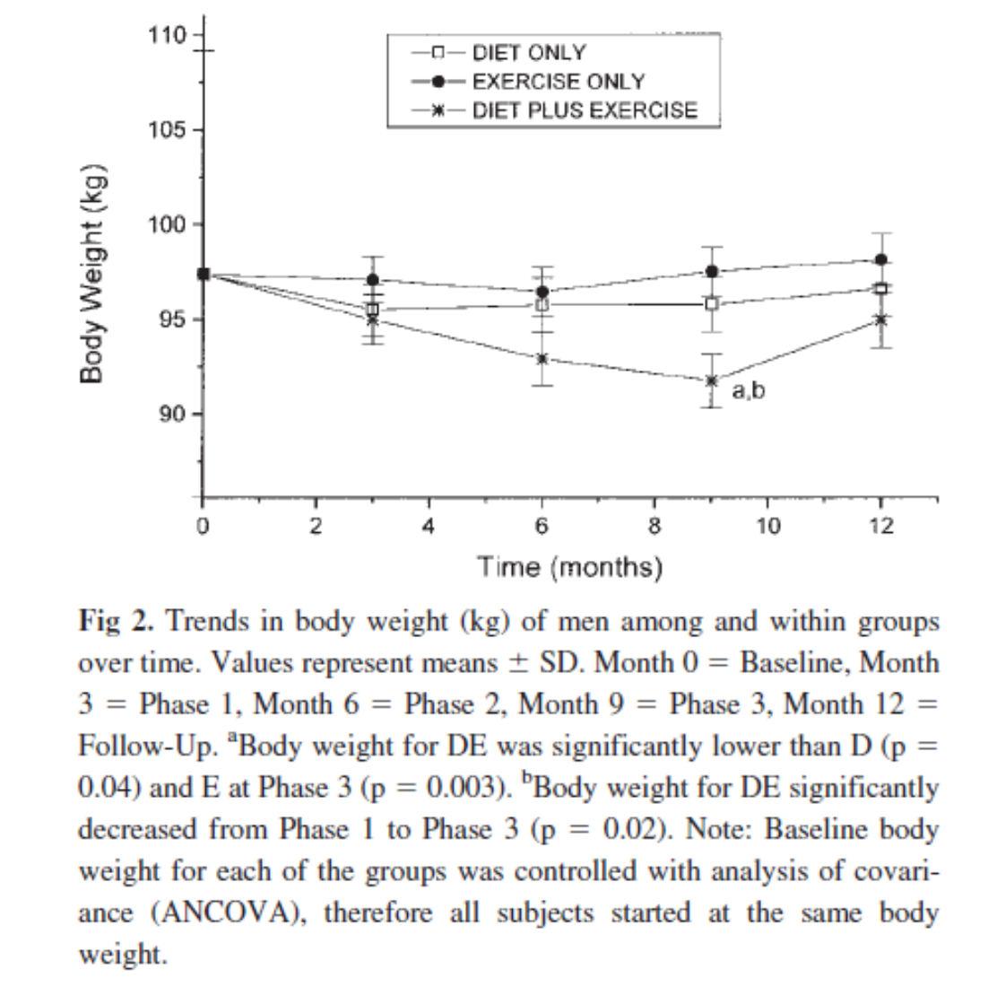
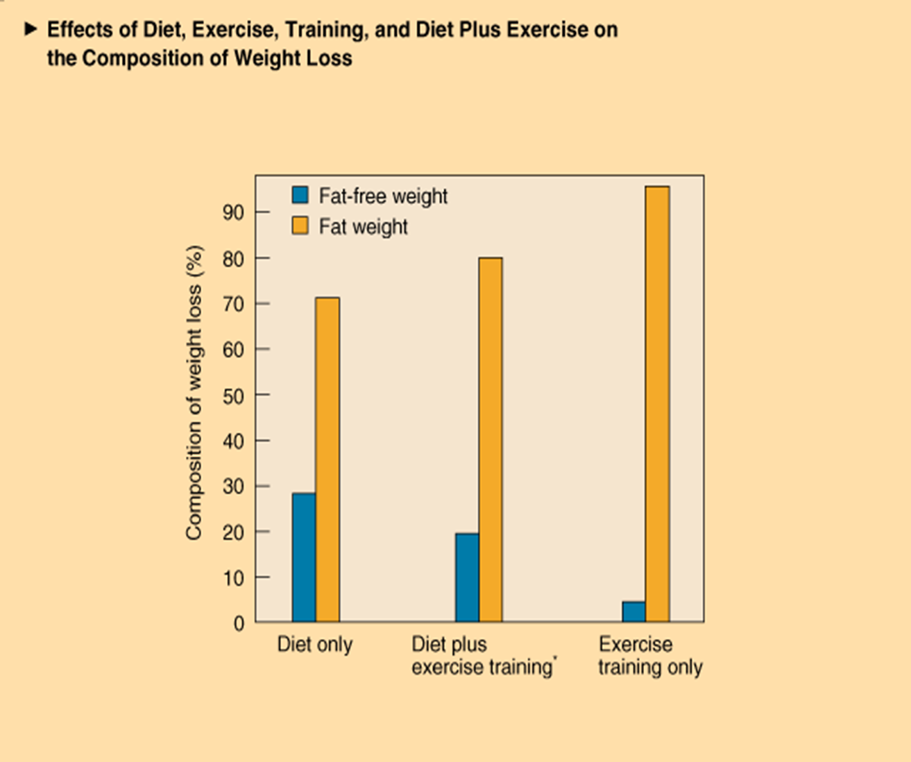
ورزش بهتر است یا رژیم غذایی؟
53
آيا فعاليت ورزشی به تنهايی موجب كاهش وزن می شود؟
53
دانشکده علوم ورزشی دانشگاه بیرجند

Slide 54
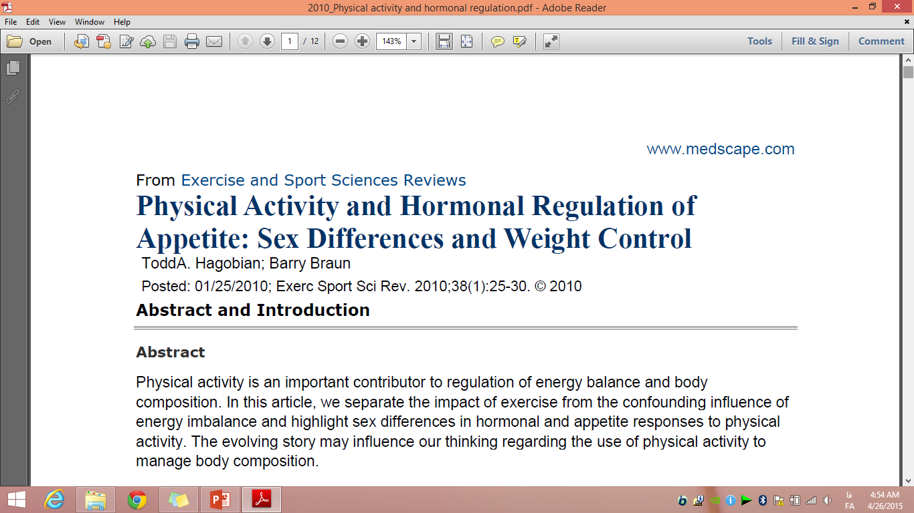
آیا در این زمینه تفاوتی بین زنان و مردان وجود دارد؟
54
54
دانشکده علوم ورزشی دانشگاه بیرجند

Slide 55
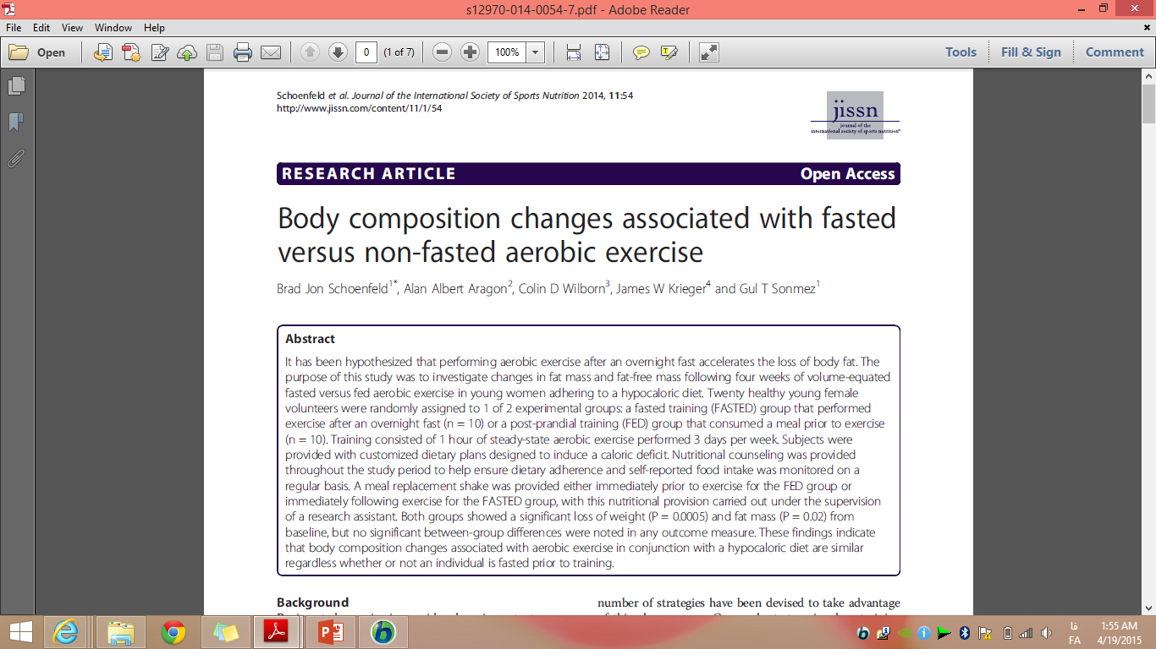
آیا ناشتا ورزش کردن برای کاهش وزن بهتر است؟
55
55
دانشکده علوم ورزشی دانشگاه بیرجند

Slide 56
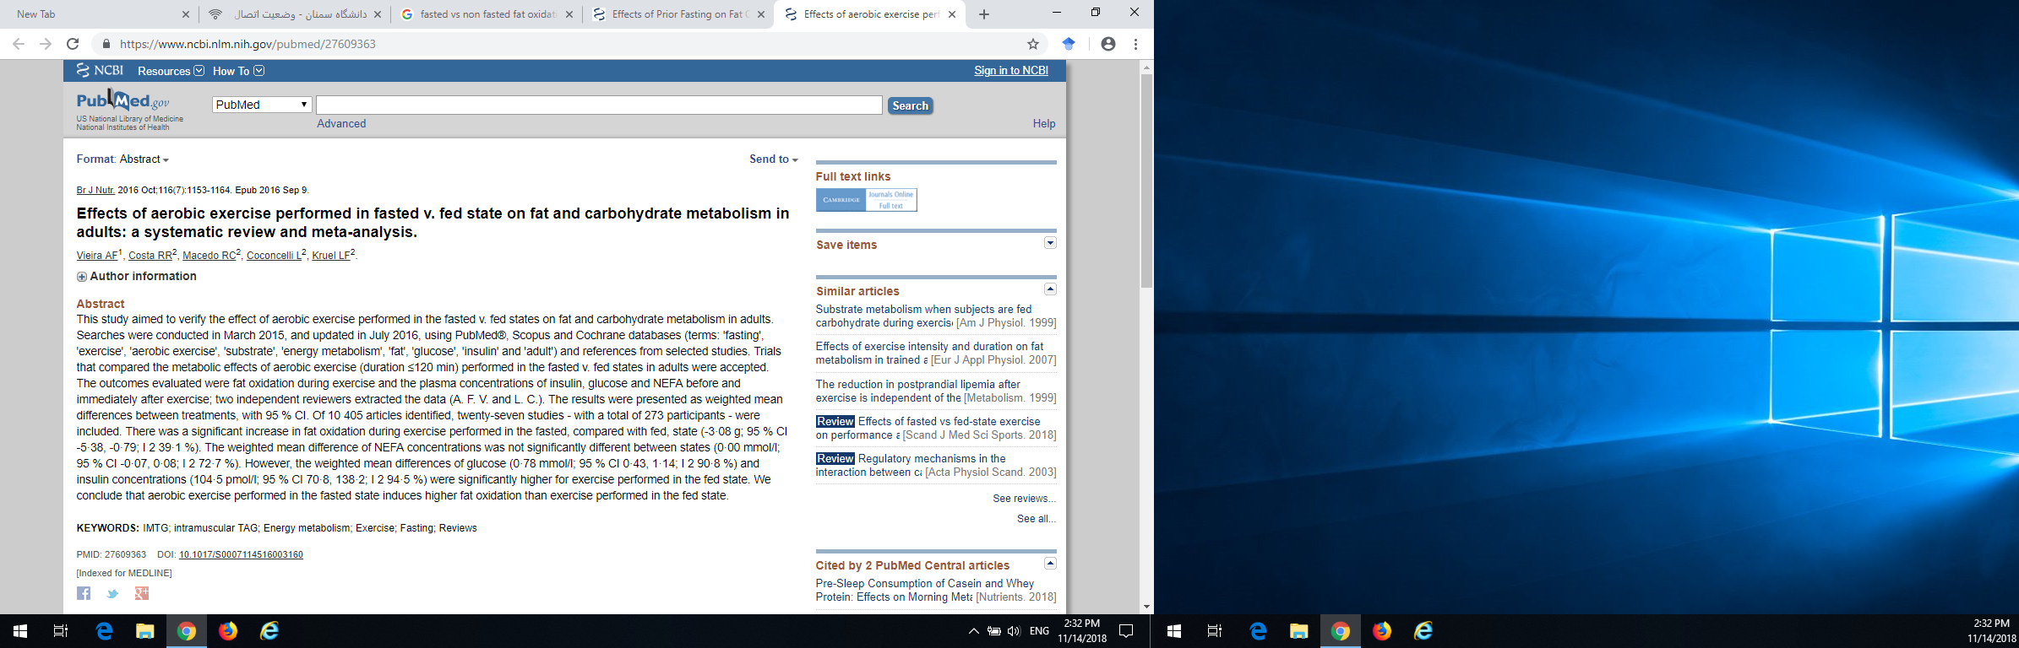
آیا ناشتا ورزش کردن برای کاهش وزن بهتر است؟
56
56
دانشکده علوم ورزشی دانشگاه بیرجند

Slide 57
آیا ناشتا ورزش کردن برای کاهش وزن بهتر است؟
57
Our review of a small number of studies does not support the use of fasted exercise for weight loss and positive changes in body composition. Furthermore, our findings also suggest there is no detrimental effect on body mass and body composition with utilizing this practice. Future research studies on this topic should use interventions of larger exercise volumes and durations to allow significant changes in weight loss and body composition. Also, for future-fasted versus fed exercise studies, the dietary habits of participants need to be well controlled. This could be achieved through prescribing participants specific diets and monitoring their compliance at regular time points throughout the intervention (e.g., three-day weighed food record or iPhone app). Acutely, fasted exercise has been shown to increase fat oxidation and the subsequent use of fatty acids as a fuel source, potentially inducing improvements in insulin sensitivity which may have important implications for type 2 diabetes and insulin-resistant patients [44]. Until further research on this topic is performed, it appears individuals can participate in whichever form of exercise that they prefer in either fasted or fed states when targeting improvements in body composition.
57
دانشکده علوم ورزشی دانشگاه بیرجند
Daniel Hackett and Amanda D. Hagstrom. Effect of Overnight Fasted Exercise on Weight Loss and Body Composition: A Systematic Review and Meta-Analysis. Journal of Functional Morphology and Kinesiology. 2017, 2, 43;

Slide 58

آیا ناشتا ورزش کردن برای کاهش وزن بهتر است؟
58
58
دانشکده علوم ورزشی دانشگاه بیرجند

Slide 59

* مصرف کربوهیدرات با شاخص گلایسمی بالا قبل از ورزش موجب کاهش چربی سوزی می شود.
* مصرف مواد کافئین دار (چای سفید، چای سبز، قهوه) موجب افزایش چربی سوزی هنگام ورزش می شود.
قبل از ورزش چه بخوریم و چه نخوریم؟
59
59
دانشکده علوم ورزشی دانشگاه بیرجند

Slide 60
* مصرف غذا بعد از ورزش (حداکثر دو ساعت پس از ورزش) در مقایسه با ساعات دیگر احتمال کمتری برای تبدیل شدن به چربی در بافت چربی دارد.
* مصرف پروتئین پس از ورزش موجب افزایش توده عضلانی و ریکاوری بهتر است.
* از آنجایی که افزایش عضله افزایش وزن را به همراه دارد برخی به اشتباه از خوردن پروتئین بعد از ورزش اجتناب می کنند.
* برخی از تحقیقات نشان دادند مصرف پروتئین بعد از تمرینات ورزشی موجب کاهش کالری دریافتی می شود.
بعد از ورزش چه بخوریم؟
60
60
دانشکده علوم ورزشی دانشگاه بیرجند

Slide 61

بعد از ورزش چه بخوریم؟
61
61
دانشکده علوم ورزشی دانشگاه بیرجند

Slide 62


بعد از ورزش چه بخوریم؟
62
62
دانشکده علوم ورزشی دانشگاه بیرجند

Slide 63

چربی بخورید تا چربی شکمی شما کم شود!
MUFA
بعد از ورزش چه بخوریم؟
63
A study commissioned by Prevention at the Yale-Griffin Prevention Research Center found that overweight women who followed the diet for 28 days lost 8.4 pounds and nearly 2 inches around their waist.
63
دانشکده علوم ورزشی دانشگاه بیرجند

Slide 64

هرم جدید USDA
64
64
دانشکده علوم ورزشی دانشگاه بیرجند

Slide 65


آمارها نشان می دهد ایرانیان رکورددار مصرف
نمک، شکر و چربی در جهان هستند!
هرم جدید USDA
65
65
دانشکده علوم ورزشی دانشگاه بیرجند

Slide 66


تنظیم هورمونی – عصبی اشتها
66
دانشکده علوم ورزشی دانشگاه بیرجند

Slide 67

گرلین و کاهش وزن
گرلین و کاهش وزن
67
افزیش سطح پلاسمایی گرلین
ﻓﻌﺎﻟﻴﺖهای ﺑﺪﻧﻲ در اﻓﺮاد ﭼﺎق
برنامه ﻫﺎي ﺗﺮﻛﻴﺒﻲ ﻣﺤﺪودﻳﺖ ﻛﺎﻟﺮي
کاهش وزن
رژﻳﻢ ﻏﺬاﻳﻲ ﻛﻢ ﻛﺎﻟﺮي
ﻻﻏﺮي ناﺷﻲ از ﺳﺮﻃﺎن
اﺧﺘﻼﻻت ﻗﻠﺒﻲ
بی اشتهایی ﻋﺼﺒﻲ
دانشکده علوم ورزشی دانشگاه بیرجند

Slide 68
س
فعالیت ورزشی، گرلین و موازنه انرژی
68
موازنه انرژی
بازسازی ذخایر کربوهیدرات
و
ATP
تعادل منفی انرژی
افزایش سطح گرلین
فعالیت ورزشی طولانی مدت
کاهش مقادیر
ATP
گلیکوژن
عضله و کبد
دانشکده علوم ورزشی دانشگاه بیرجند

Slide 69

اثرات درازمدت تمرین شدید مقاومتی و استقامتی بر سطوح لپتین و گرلین پلاسما در افراد دارای اضافه وزن
69
دانشکده علوم ورزشی دانشگاه بیرجند

Slide 70

70
سپاس از مهربانی و توجه شما
دانشکده علوم ورزشی دانشگاه بیرجند

